Slide 1
Mailer(Correo electronico)
Instructor:
Carlos Daniel Gomez Daza

Slide 2
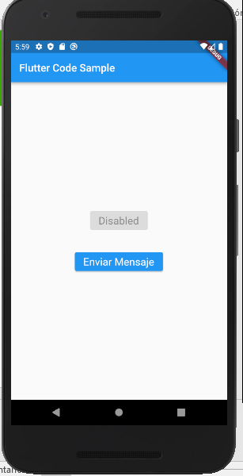
Pasos para configurar Mailer
Crear un proyecto en Flutter
En la terminal del proyecto, colocar el siguiente comando "flutter pub add mailer“
Configurar la cuenta de gmail usando una contrasena de aplicacion, aqui esta el link para mayor informacion: https://support.google.com/accounts/answer/185833?visit_id=638151843764171377-2280260109&p=InvalidSecondFactor&rd=1
Colocar codigo main.dart
Nota: la contrasena del smtp es la de aplicacion, no de la de su cuenta gmail.

Slide 3
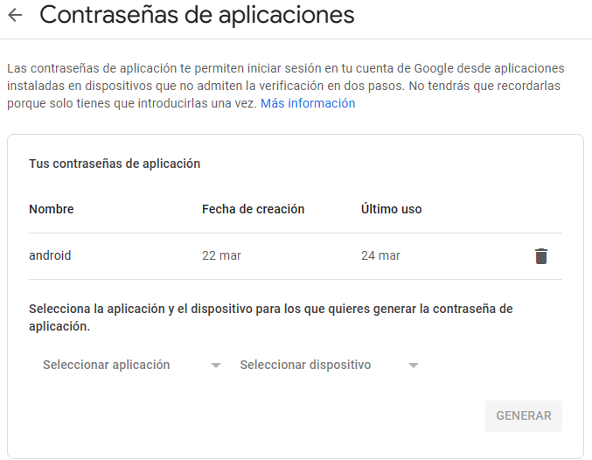
Configurar contraseña de aplicacion
Ir a cuentas de google e iniciar sesion
Ir en el menu lateral izquierdo, “Seguridad”
Configurar Verificacion en 2 pasos.
Ir a Contraseña de aplicaciones
Seleccionar aplicacion(Correo).
Seleccionar dispositivo(Otra->personalizado y dan un nombre)
Clic en generar.
Colocar correo y contrasena de aplicacion en el archivo main.dart.

Slide 4


